Slide 1
Mély Tanulás Alapú Chatbot Modellek
Budapesti Műszaki és Gazdaságtudományi egyetem
Tudományos diákköri konferencia
Villamosmérnöki és informatikai kar – intelligens rendszerek
Csáky Richárd
Konzulens: Recski gábor
Notes:
Tartalom:
Bevezetés a chatbotokhoz
Enkóder-dekóder modell
Transformer modell -> saját kontribúció: transformer egy új model amit én először próbálok ki két dialógus adattal is
Eredmények
Problémák és jövőbeli tervek

Slide 2
Tartalom
Bevezetés a Chatbotokhoz
Rekurrens Neurális Hálózatok (RNN)
Enkóder-Dekóder Modell (seq2seq)
Transformer Modell
Eredmények
Problémák és jövőbeli irányok

Slide 3
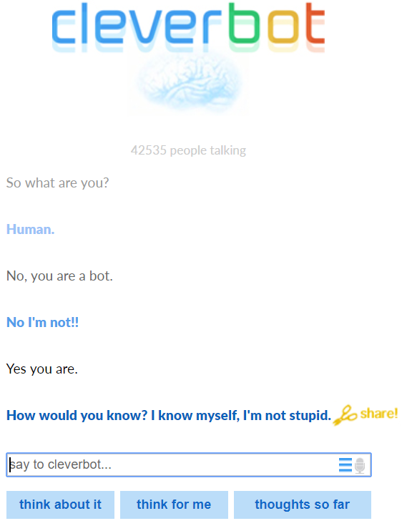
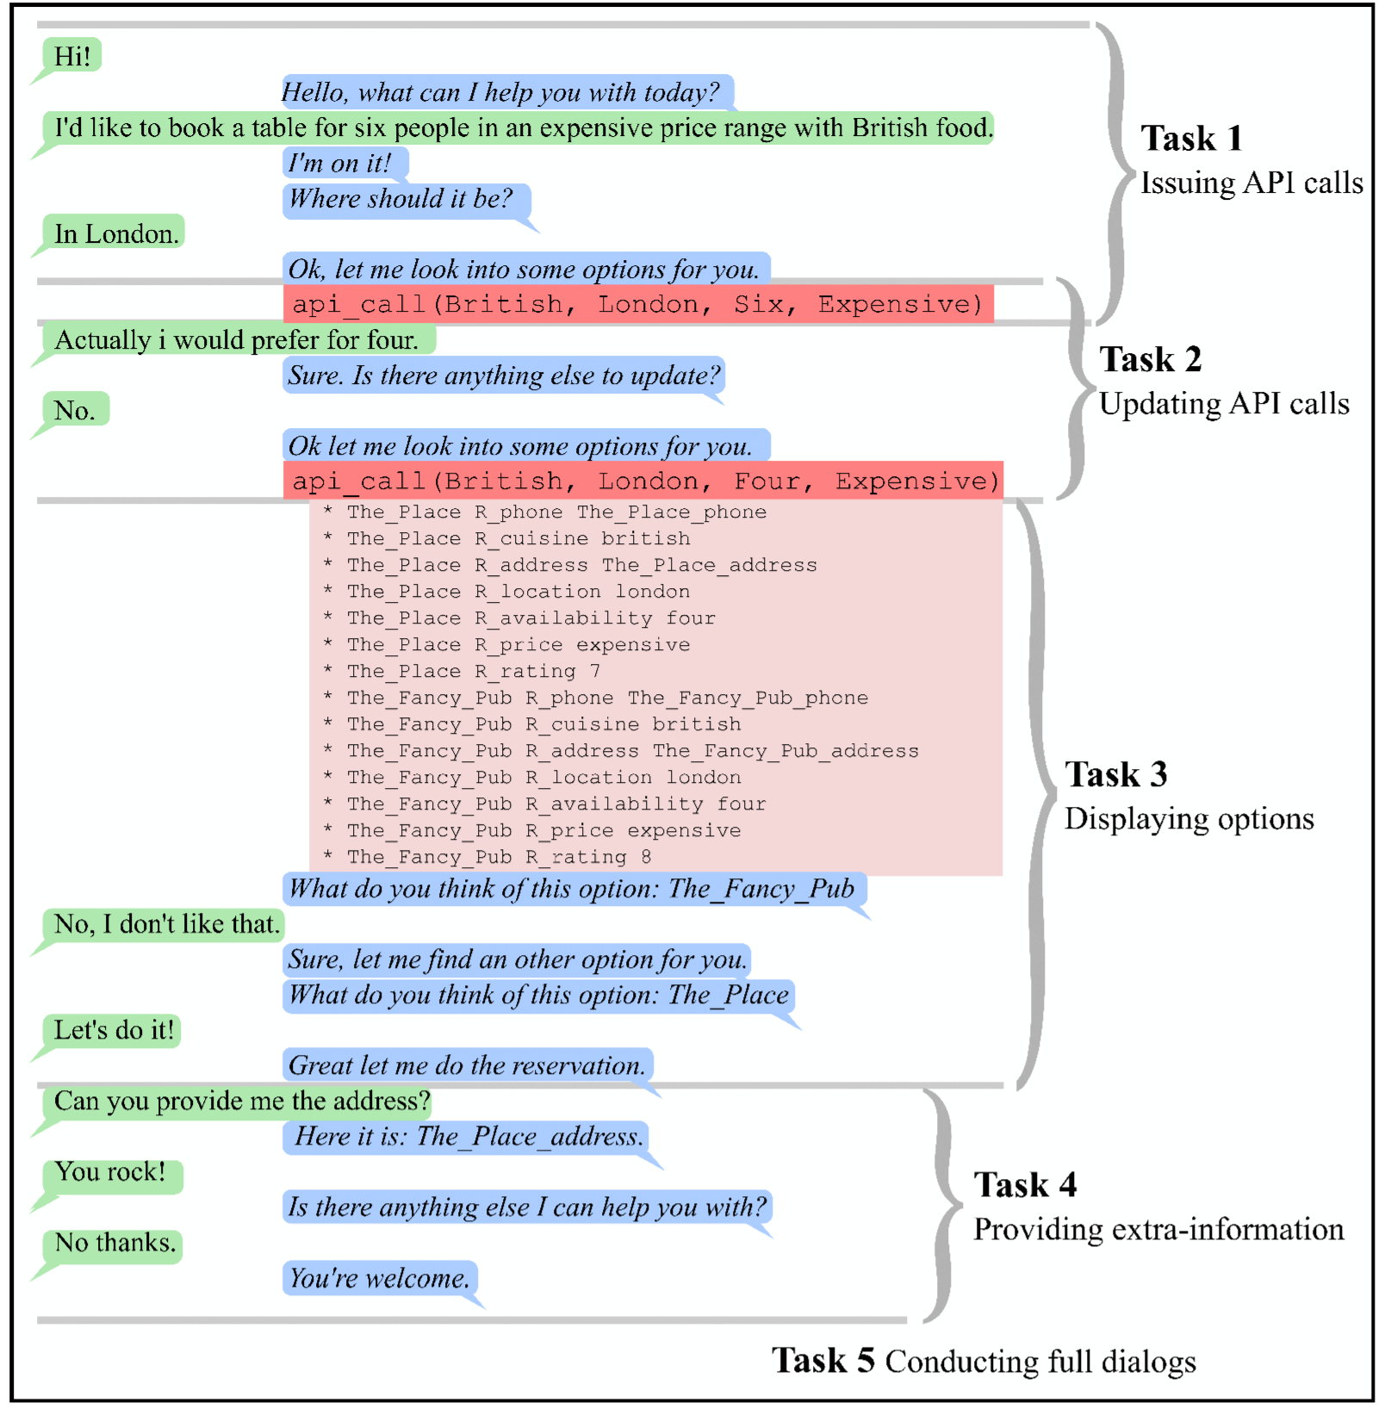
Chatbot Típusok
Open-domain
Cél-orientált
[Bordes et al., 2016]
Notes:
Nyelvfeldolgozás terület
Cél-orientált dolgokra szabály alapúak jobbak
Open-domain chatbotok még nagyon limitáltak
Mély tanulás felváltott mindent a nyelvfeldolgozásban 2014 óta -> szavak reprezentálás sokdimenziós folytonos vektorokként

Slide 4
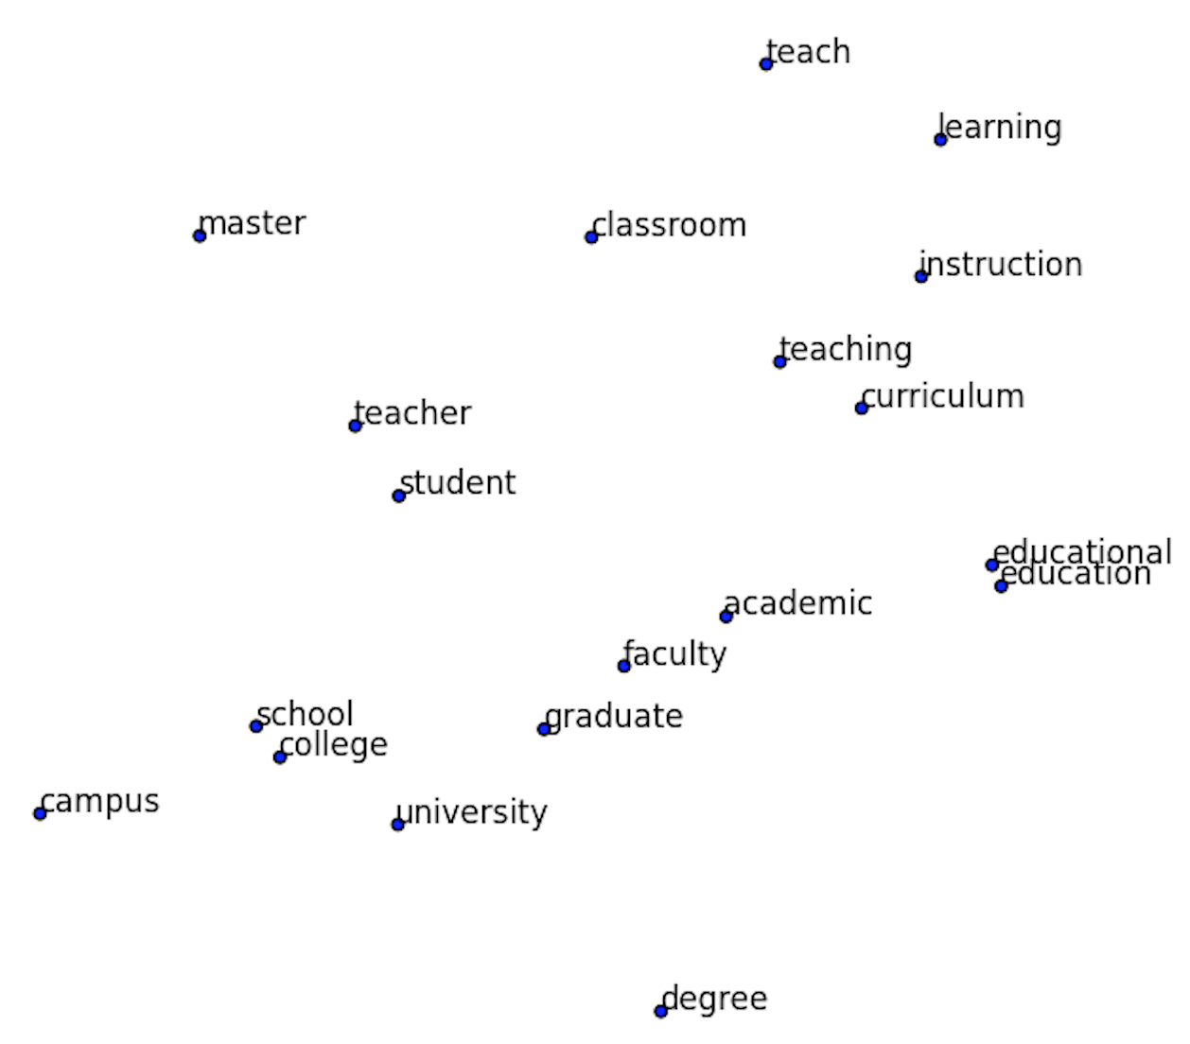
Bevezetés II. Szavak reprezentálása
[Peirsman, 2015]
Notes:
Sok dimenziós vektorok
Szemantikailag hasonló szavak egymás mellett kell hogy elhelyezkedjenek a sokdimenziós térben is
Ez csak egy 2d-s leprojektálás de itt is látszik a lényeg

Slide 5








RNN I. Neurális Hálózatok
$$X_{1}$$
$$W_{1}$$
$$W_{2}$$
$$f\left(\sum_{i=1}^{n}{W_{i}X_{i}}\right)$$
$$X_{2}$$
$$Y$$
$$W_{3}$$
$$X_{3}$$
Notes:
F egy nemlineáris folytonos aktivizációs függvény mely 0-1 közé passzírozza a kimenetet
A tanítás egy minimalizálás, melyben deriválással meghatározzuk mennyit változtassuk minden paraméter értékét

Slide 6
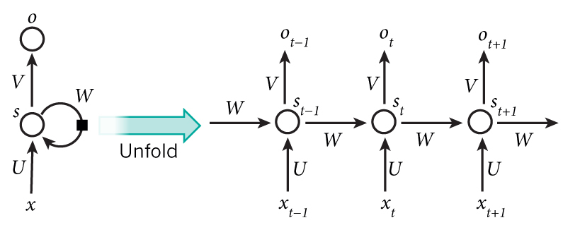

Rekurrens Neurális Hálózatok (RNN)
$${\underline{s}}_{i}=f\left(\underline{\underline{W}}{∙\underline{s}}_{i−1}+\underline{\underline{U}}{∙\underline{x}}_{i}\right)$$
[Britz, 2015]
Notes:
Ez az alapja az enkóder-dekóder modellnek
X a bementi vektor, s a belső állapot vektor
W és U tanulandó paramétérek
F egy nemlineáris függvény

Slide 7
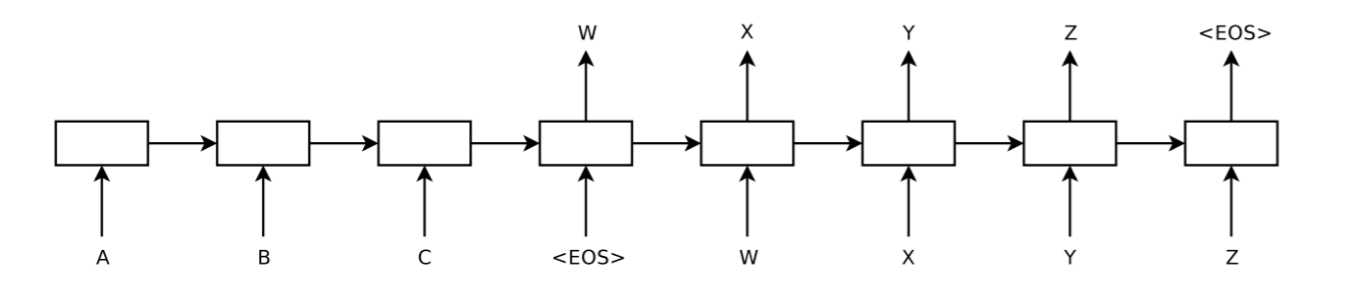

Seq2seq I.
$$\frac{1}{S}\sum_{T,S∈S}{\log\left(p\left(T | S\right)\right)}$$
[Cho et al., 2014]
[Sutskever et al., 2014]
Notes:
Alapvetően NMT-re lett kitalálva, seq2seq-nek is hívják
Különböző hosszúságú bemenetet tud feldolgozni és kimenetet generálni -> dinamikus
Két RNN, az enkódernek az utolsó állapotvektorával inicializáljuk a dekódert, ami minden lépésben generál egy szót, míg egy mondatvégi szimbólumot nem generál

Slide 8
Seq2seq II. Kiegészítések
BiRNN
Maximum Kölcsönös Információ
Figyelem
Előtanítás
Plusz bemenet típusokon kondicionálás
Tudásbázis
Másolás
Hierarchikus Modellek
Reinforcement Learning
Konvolúciós Enkóder-Dekóder
Notes:
TDK irodalmi kutatásában részletesn taglalom mindet
Hierarchikus modellek – kiterjesztett enkóder dekóder architektúra, melyben egy RNN enkódolja a külön mondatokat, és egy ezen felüli RNN enkódolja az előző RNN mondat reprezentációit (direkt chatbotokra fejlesztve), hogy beszélgetés előzményt mely több mondatból áll lehessen kezelni
Reinforcement learning – adverzariális alapú tanítás, melyben az egyik chatbot válaszokat generál, a másik modell pedig próbálja megkülönböztetni a generált választ a valóstól, és azon a jutalmon van tanítva mindkettő RL alapon, hogy jól teljesít-e a diszkrimináló

Slide 9
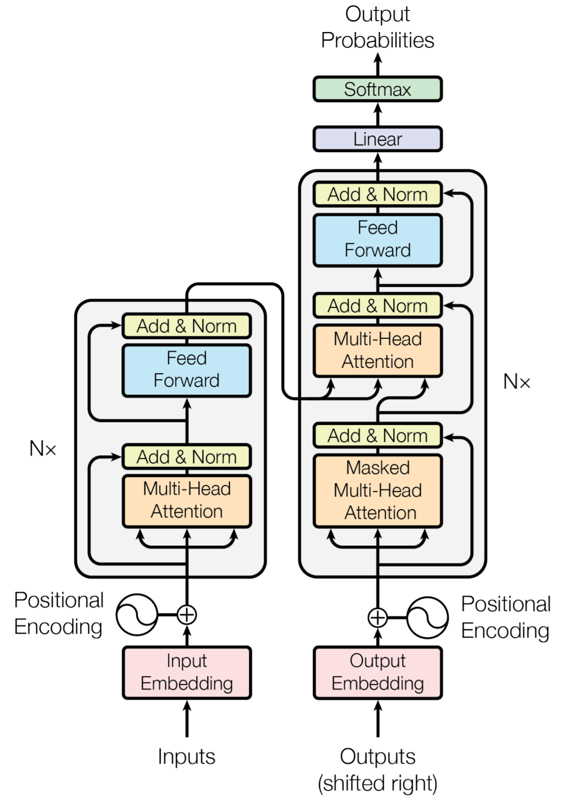
Transformer Modell
Cornell Movie-Dialog Corpus
OpenSubtitles Corpus
[Vaswani et al., 2017]
Notes:
Júniusi architektúra, NMT-re
State-of-the-art kevesebb paraméterrel mint egy RNN alapú seq2seq
Enc-dec, feed-forward nn-ekből és attention mechanizmusokból áll (mátrix szorzások)
Tanító adatok film dialógusokból, cornell kisebb, 200k, opensusb nagyobb, 62M
Transformernek egy hivatalos implementációját használtam tensorflowban és ezt integráltam össze az általam preprocesszált tanító adatokkal

Slide 10
Eredmények I. Kvantitatív összehasonlítás
Metrikák | S2S | Cornell | Cornell S | Open- Subtitles | Open- Subtitles F
Perplexity | 17 | 17 | 15.4 | 11.7 | 24.6
Bleu | - | 4.7 | 4.2 | 6.8 | 4.6
[Vinyals and Le, 2015]
Notes:
Generált és target mondat közti hasonlóság
Perplexity kisebb legyen, bleu nagyobb
Mik ezek:
S2S
Cornell
Cornell S
OpenSubtitles
OpenSubtitles F
Opensubs és opensubs f közti diszkrepancia (loss function miatt)

Slide 11
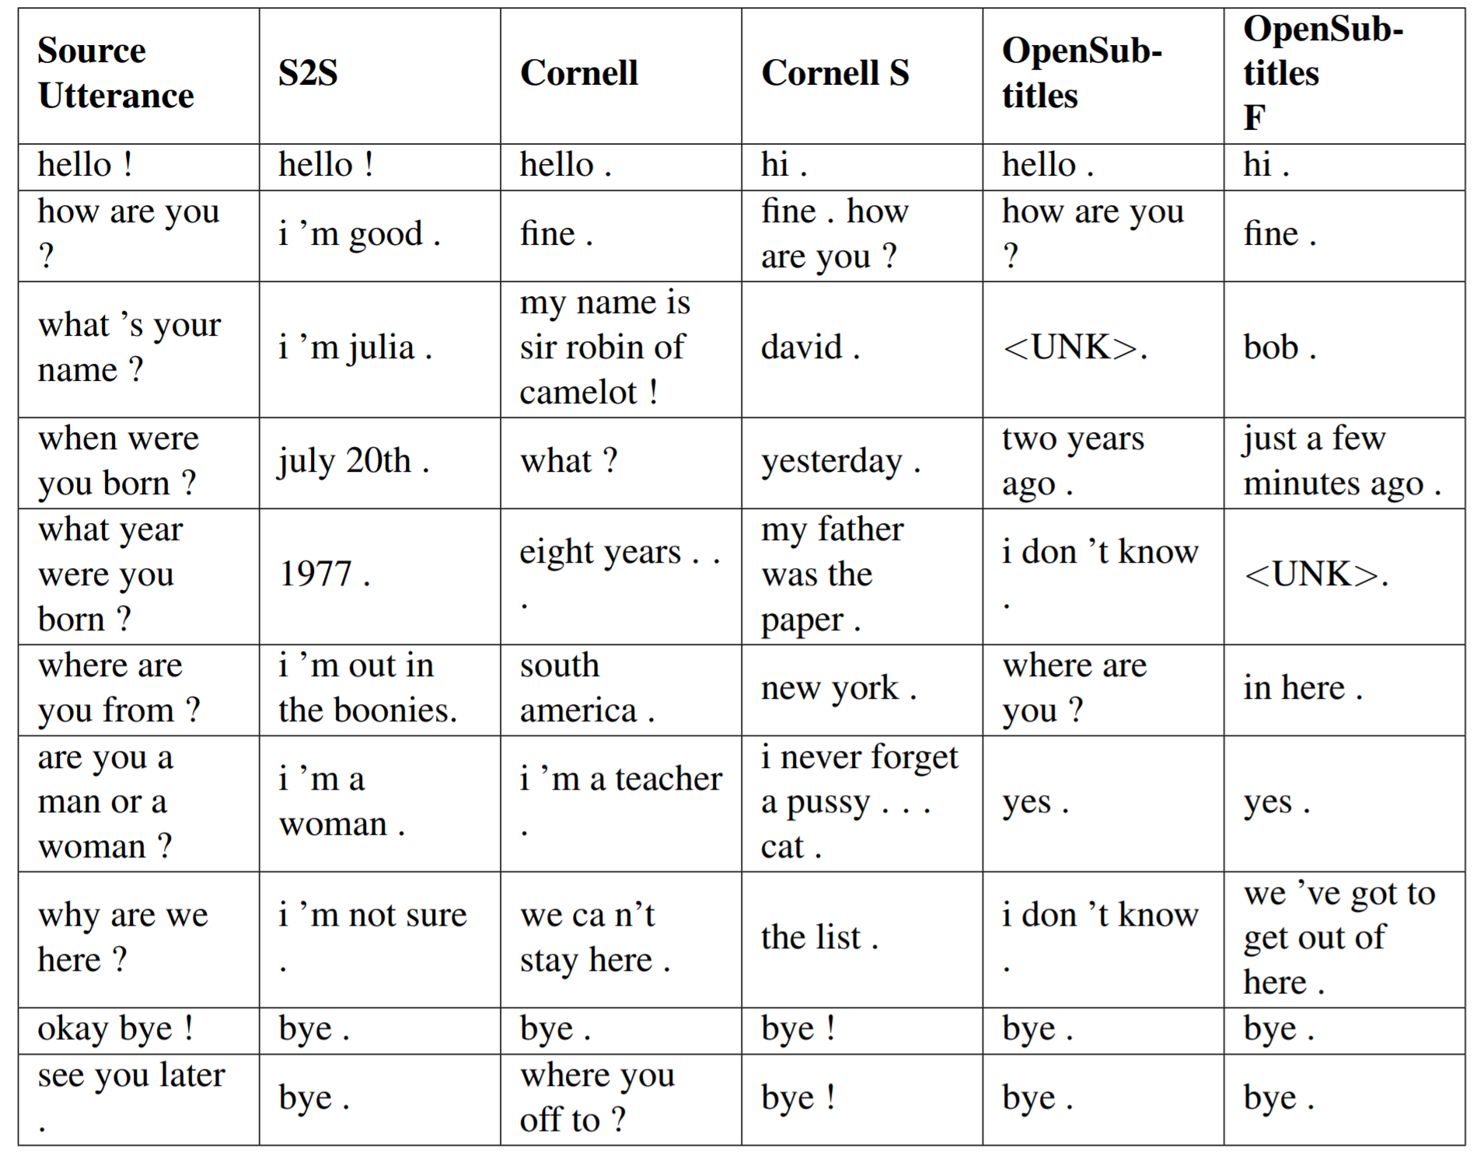
Eredmények II. Kvalitatív összehasonlítás
Notes:
Példa mondatok azok az S2S cikkből vannak, ott válogatták ki őket evaluálásra
Ezek ilyen általános kérdések, mindegyik modell egész jól teljesít
Érdekesség: sir robin of camelot
where you off to?
my father was the paper . (teljesen rossz válasz)

Slide 12
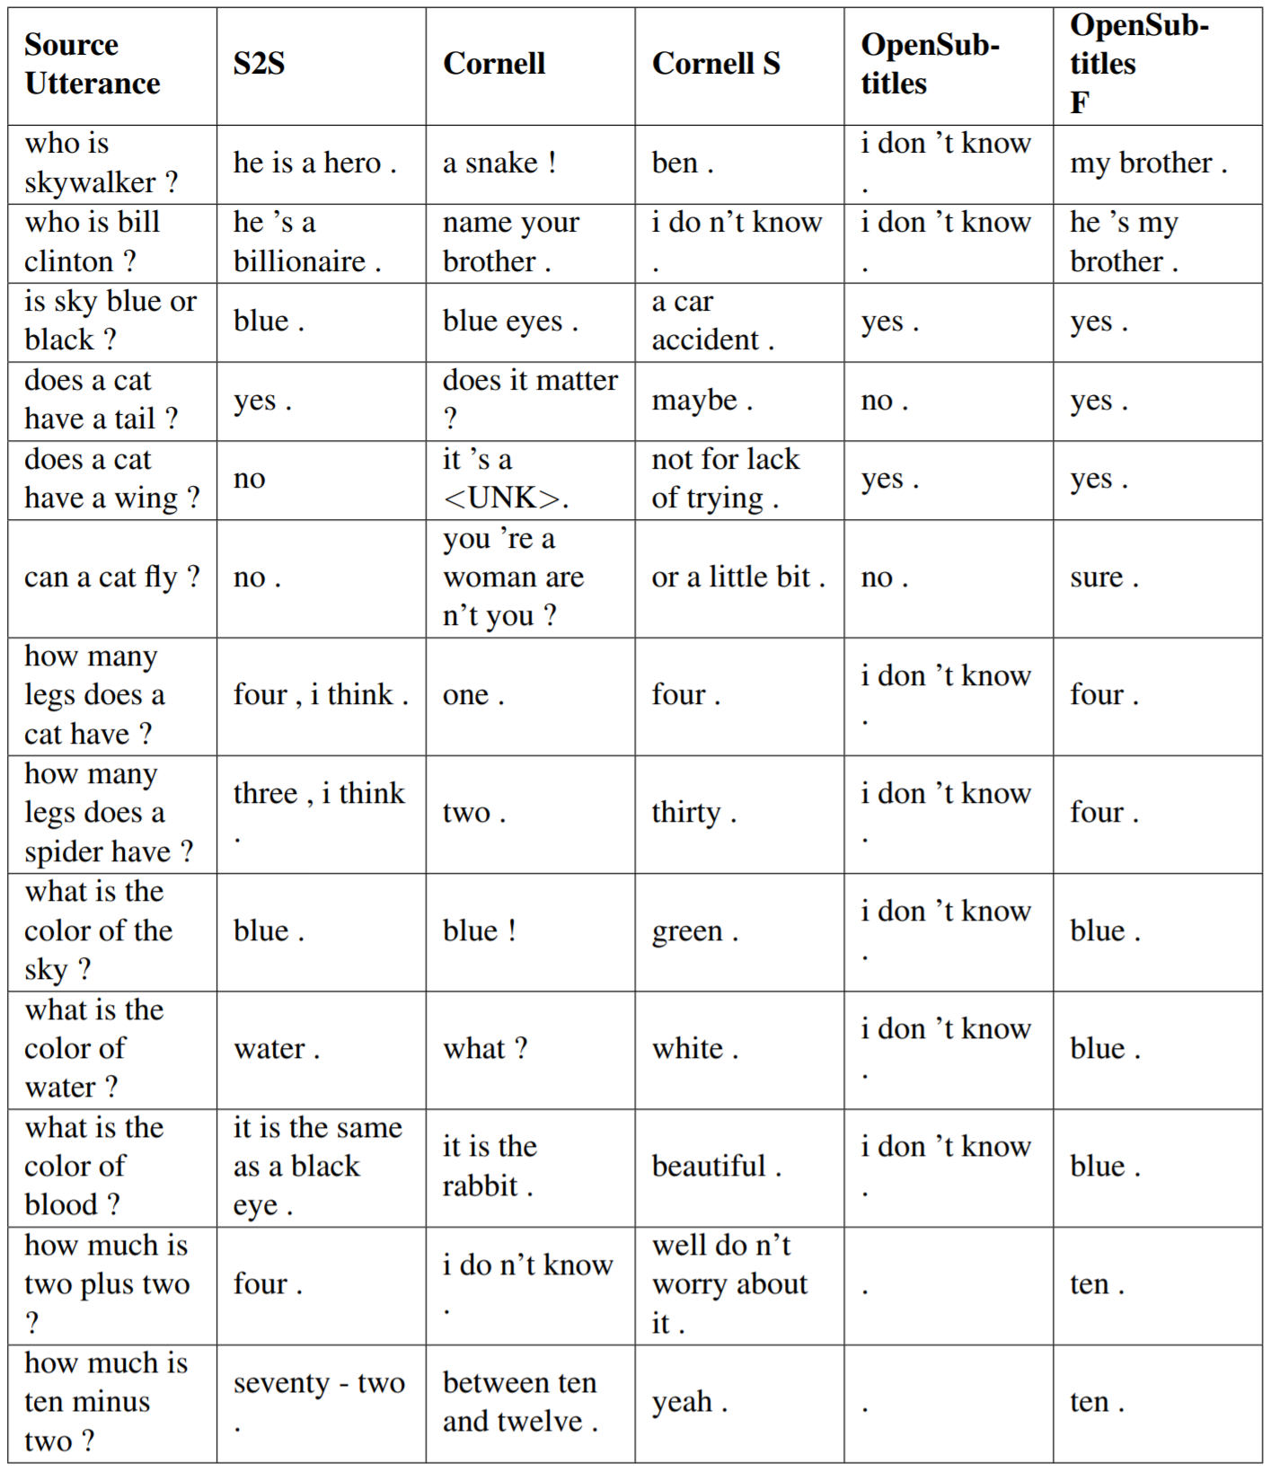
Eredmények III. Kvalitatív összehasonlítás
Notes:
Általános tudást mérő kérdések
Látható, hogy a finetunolt sokkal jobban teljesít mint a sima opensubtitles
Szín kérdésekre színekkel, mennyiségi kérdésekre számokkal válaszol (kiemelni konkrét példákat)

Slide 13
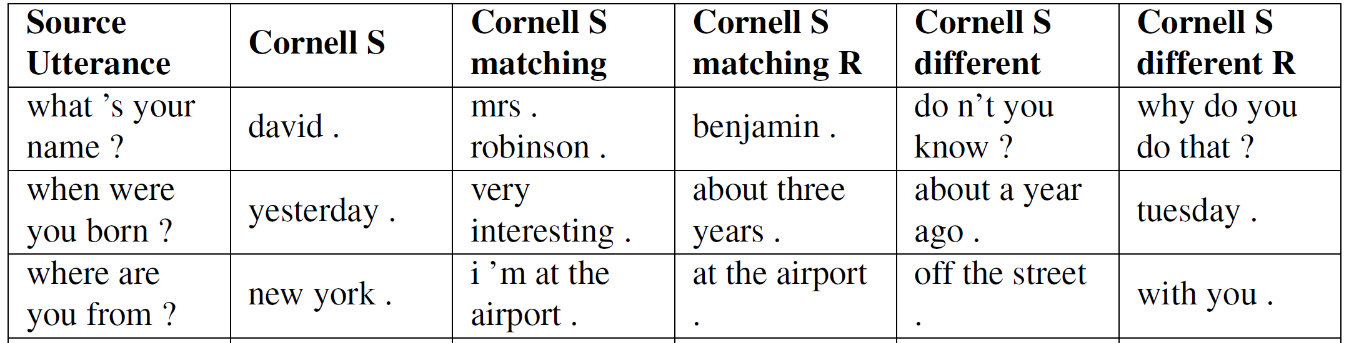
Eredmények IV. Különböző nevek
Notes:
What’s your name?
mrs. Robinson
benjamin

Slide 14
Problémák Transformer
Hiperparaméter állítás
Nagyobb modell
Specifikus teszt adat
Notes:
S2S nagyobb volt
Hiperparaméterekt gépi fordításra tervezett modellről vettem át
Cornellesen overfitelt, ezért lettek jobb eredmények
loss function rossz hisz preferálja az átlagos, unalmas válaszokat

Slide 15
Jövőbeli irányok Ötletek
Beszélgetés előzmény
Hogy vagy amúgy?
János:
Külső tényező
Gyors témaváltás haver, amúgy majdnem elütött egy autó az előbb, de ne zavarjon :D
Ricsi:
Hangulat
Notes:
Egy egyszerű kérdésre nagyon sok féle válasz létezhet amik mind más-más tényezőktől függenek
Több dolgon kondicionálni, hogy egy bemenetre egy kimenet legyen
ezt várja a loss function
János – haver
Külső tényező / kérdés – amúgy majdnem elütött egy autó az előbb
Hangulat - :D

Slide 16
Kérdések
Transformer kapacitásának növelése
Transformer hiperparaméter optimalizációja
Hangulat információval ellátott adatbázis
Rendszer integrálása ipari alkalmazásokba
Notes:
1.: hogyan növelném a transformer kapacitását, hogy opensubtitles-ön is elfogadható eredményt adjon
kipróbálnám a big verziót az eredeti cikbből (amivel state-of-the artot értek el)
növelném a rétegek számát, a figyelem fejek számát, és a belső vektor reprezentáció nagyságát
2.: hogyan végezném el a hiperparaméter optimalizációt
learning rate-t állítanám, végigmennék az előbb említett paramétereken, több konfigurációt kipróbálnak egyetlen paraméter állításával, hogy megnézzem mi a hatása (grid search féle)
RL-el hiperparaméter optimalizáció (ez nagyon költséges lenne, sok modellt kell betanítani és mindegyikhez kell egy pontos jóság mérték)
3.: hogyan hoznék létre egy adatbázist melyben a beszélgető személyek hangulata is benne van
olyan sentiment analysis mely minden mondatra megad egy hangulat kategóriát az adatbázisban, például egyszerű bag-of-words, vagy bonyolultabb modellek használatával
4.: hogyan módosítanám a rendszert, hogy ipari alkalmázoskban is bevethető váljék
domain-specifikus cél-orientált feladatokra még mindig a szabály-alapúak jobbak, de ezeket is fel lehet váltani neurális módszerekkel, például van egy cél orientált modell, és az én modellem, mindkettő generál választ, és egy betanított (pl. RL) ranker kiválasztja a jobb választ az adott bemenetre
ennek az lehet a célja, hogy egy alapvetően cél-orientált feladatot általánosabbá tenni, és teret adni a felhasználónak és a rendszernek hogy jobban kezeljen out-of-domain mondatokat

Slide 17
Konklúzió
Chatbotok
Cél-orientált
Open-domain
Enkóder-Dekóder Modell
Transformer Modell
Metrikák és kvalitatív összehasonlítások közötti eltérések
Párbeszéd kondicionálása több információn
Loss function probléma
Notes:
Kiemelni megint, hogy én mit tettem hozzá (komoly irodalmi kutatás, és a transformer modell adaptálása 2 dialógus adatra)

Slide 18
Köszönöm a figyelmet!
https://github.com/ricsinaruto/Seq2seqChatbots
TDK-hoz tartozó github repository
https://github.com/ricsinaruto/Seq2seqChatbots/wiki/Chatbot-and-Related-Research-Paper-Notes-with-Images
TDK irodalmi kutatásához több mint 70 cikk jegyzete
Referenciák
[Bordes et al., 2016] Bordes, A., Boureau, Y.-L., and Weston, J. (2016). Learning end-to-end goaloriented dialog. arXiv preprint arXiv:1605.07683.
[Cho et al., 2014] Cho, K., Van Merrienboer, B., Gulcehre, C., Bahdanau, D., Bougares, F., Schwenk, H., and Bengio, Y. (2014). Learning phrase representations using rnn encoder-decoder for statistical machine translation. arXiv preprint arXiv:1406.1078.
[Sutskever et al., 2014] Sutskever, I., Vinyals, O., and Le, Q. V. (2014). Sequence to sequence learning with neural networks. In Advances in neural information processing systems, pages 3104–3112.
[Vaswani et al., 2017] Vaswani, A., Shazeer, N., Parmar, N., Uszkoreit, J., Jones, L., Gomez, A. N., Kaiser, L., and Polosukhin, I. (2017). Attention is all you need. arXiv preprint arXiv:1706.03762.
[Vinyals and Le, 2015] Vinyals, O. and Le, Q. (2015). A neural conversational model. arXiv preprint arXiv:1506.05869.
Notes:
Csak köszönd meg a figyelmet, ne olvass fel semmit!

